Slide 1
Соколівський навчально-виховний комплекс (загальноосвітній навчальний заклад І – ІІІ ступенів –
дошкільний навчальний заклад) імені Героя Радянського Союзу Отакара Яроша Зміївської районної ради Харківської області Звіт про проведення місячника шкільних бібліотек
«Шкільна бібліотека – за здоровий спосіб життя»

Slide 2
"Люди перестають мислити, коли перестають читати" Дені Дідро
Сучасна людина, яка живе в умовах інформаційного суспільства, повинна не тільки вміти читати, писати, говорити, але швидко та вільно орієнтуватися у потоці усної та писемної інформації. Оновлюється освіта, вводяться нові програми, технології навчання, але головним залишається вміння учнів вчитися, самостійно знаходити інформацію, оцінювати її, обробляти, аналізувати, використовувати та створювати якісно нову.
Вміння учня працювати з додатковою літературою з різних предметів допоможе вивести його за рамки підручника, глибше осмислити і зрозуміти вивчену тему, розділ, сприяти їх досягненням, як під час навчання у школі, так і в самостійному житті.

Slide 3
З метою посилення ролі шкільної бібліотеки у розвитку здоров'язберігаючої компетентності підростаючого покоління у Соколівському НВК були проведені наступні заходи:
День відкритих дверей «Бібліотека – за здоровий спосіб життя»;
Інформаційні хвилинки: «Будь здоровий!», «Складові здоров'я»;
Організація тематичної виставки «Основи здоров'я»;
Усний журнал «Здоров'я» (1-4 кл.) ;
Круглий стіл «Правила гігієни під час читання» (5-8 кл.) ;
Диспут «Що краще для здоров'я: читання друкованої книги чи електронної?» (9 -11 кл.)

Slide 4
ПЛАН проведення місячника шкільних бібліотек
№ | Заходи | клас | Дата проведення | відповідальний
1 | День відкритих дверей «Бібліотека – за здоровий спосіб життя» | 1-11 | 4 жовтня | бібліотекар
2 | Інформаційні хвилинки: «Будь здоровий!», «Складові здоров'я» | 1-11 | 6, 11, 18, 25 жовтня | бібліотекар, класні керівники
3 | Організація тематичної виставки «Основи здоров'я» | 1-11 | 01-30 жовтня | бібліотекар
4 | Усний журнал «Здоров'я» | 1-4 | 20 жовтня | бібліотекар, класні керівники

Slide 5
№ | Заходи | клас | Дата проведення | відповідальний
5 | Круглий стіл «Правила гігієни під час читання» | 5-8 | 10 жовтня | бібліотекар
6 | Диспут «Що краще для здоров'я: читання друкованої книги чи електронної?» | 9-11 | 24 жовтня | бібліотекар
7 | Проведення виховних годин «Здоров’я сьогодні і на все життя». | 1-11 | Протягом місяця | Класні керівники
8 | Підведення підсумків | - | 30 жовтня | бібліотекар

Slide 6
Четвертого жовтня на загальношкільній лінійці оголошено відкриття Всеукраїнського місячника шкільних бібліотек
«Шкільна бібліотека – за здоровий
спосіб життя» та
ознайомлено учнів
і вчителів з планом
заходів.

Slide 7
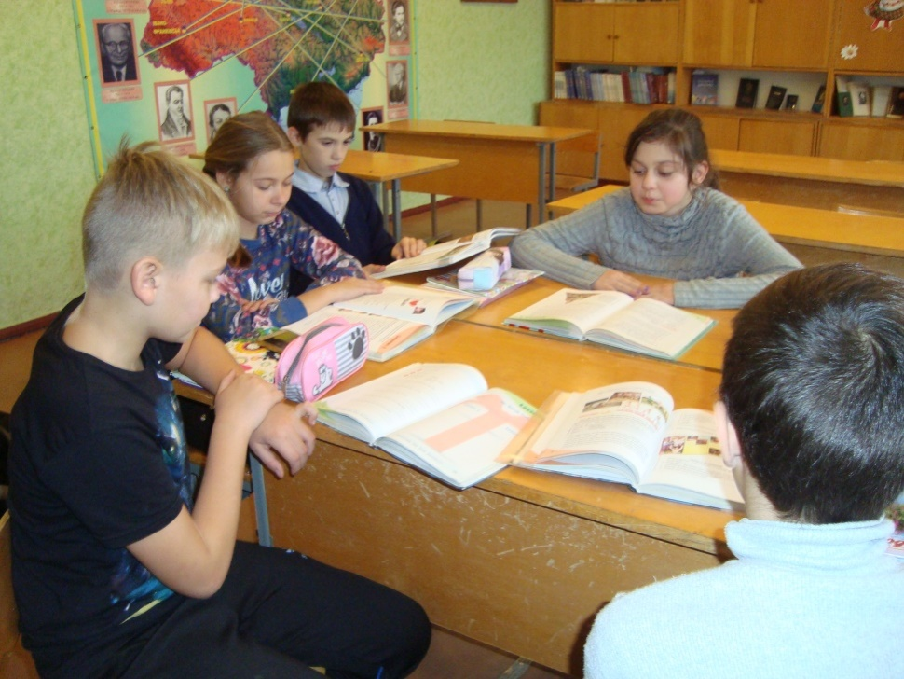
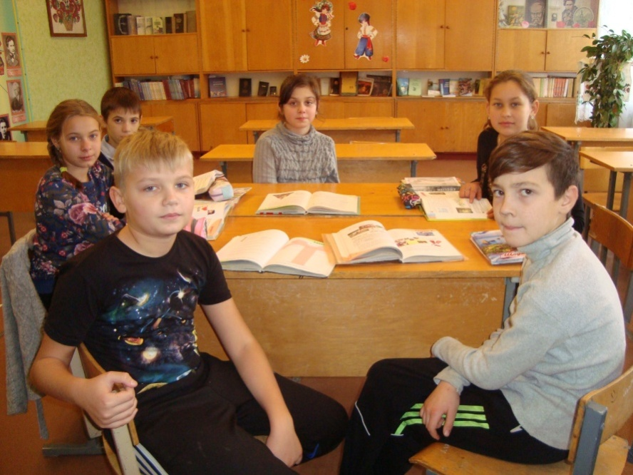
Учні 6 класу під час підготовки до круглого столу

Slide 8
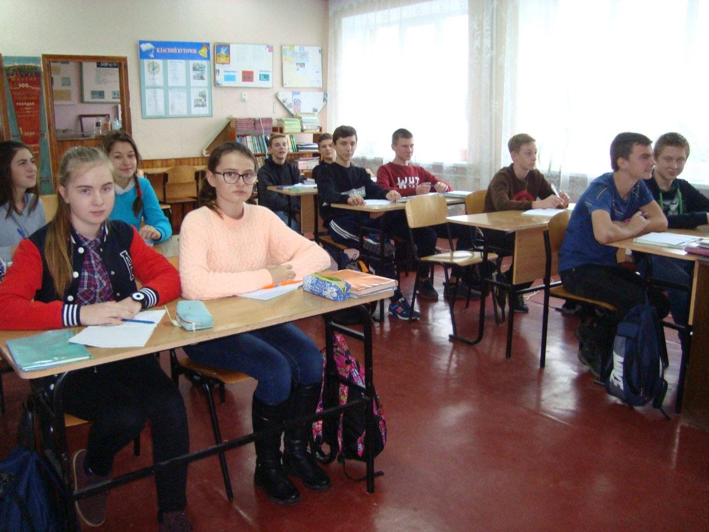
Виховна година в 9 класі «Книга вчить – як на світі жить»

Slide 9
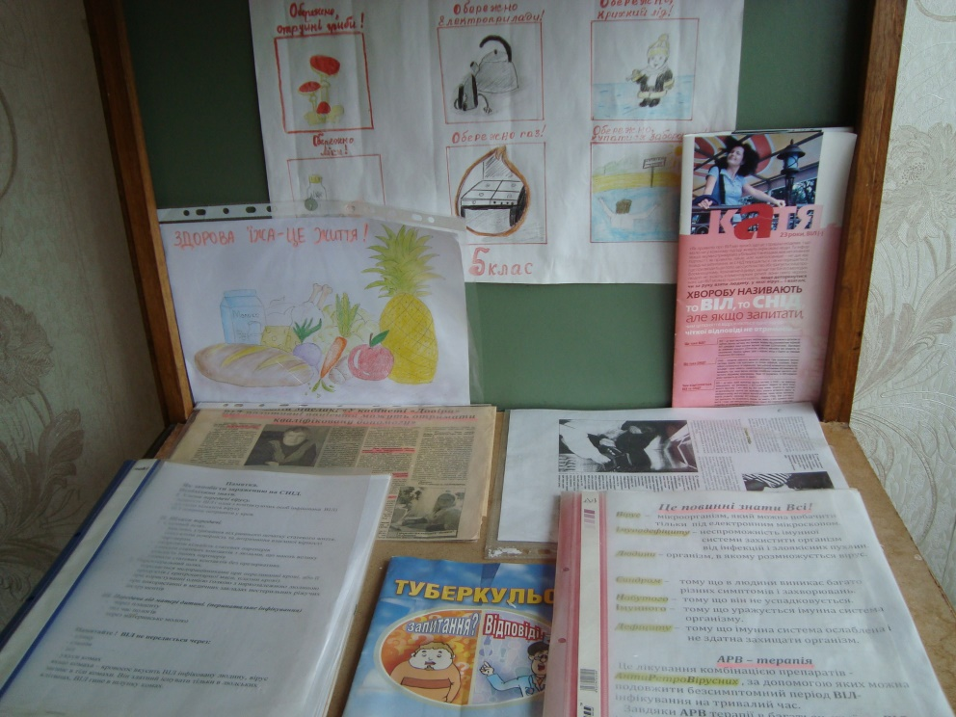
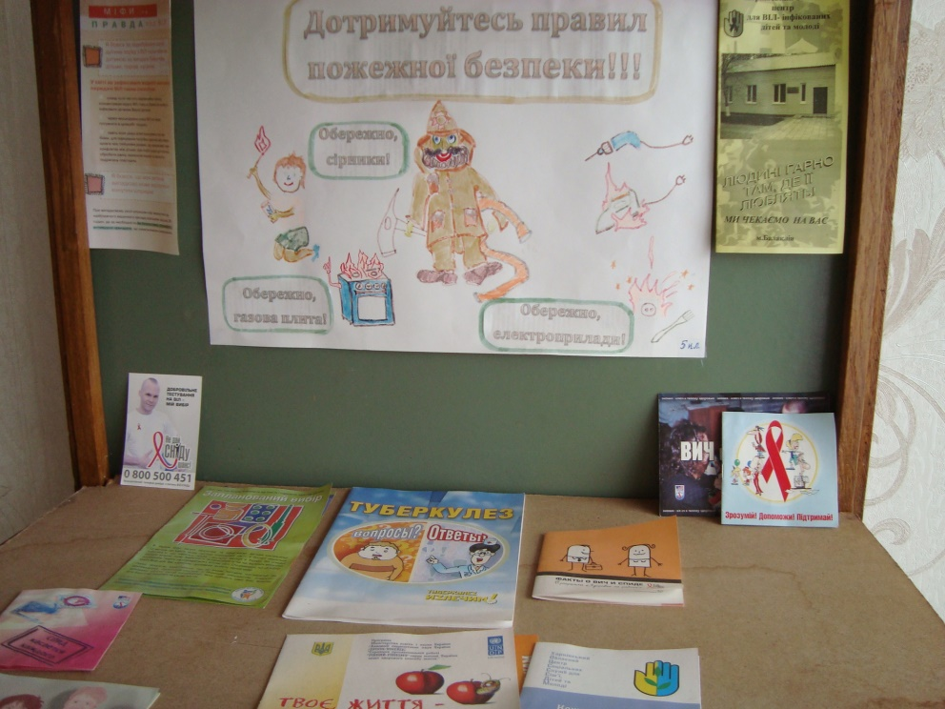
Оформлення тематичних полиць: «Здоровий спосіб життя – хворобам нема вороття»

